Slide 1


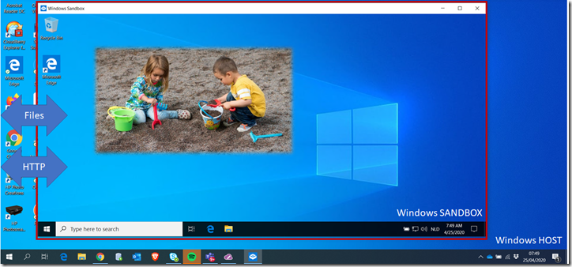
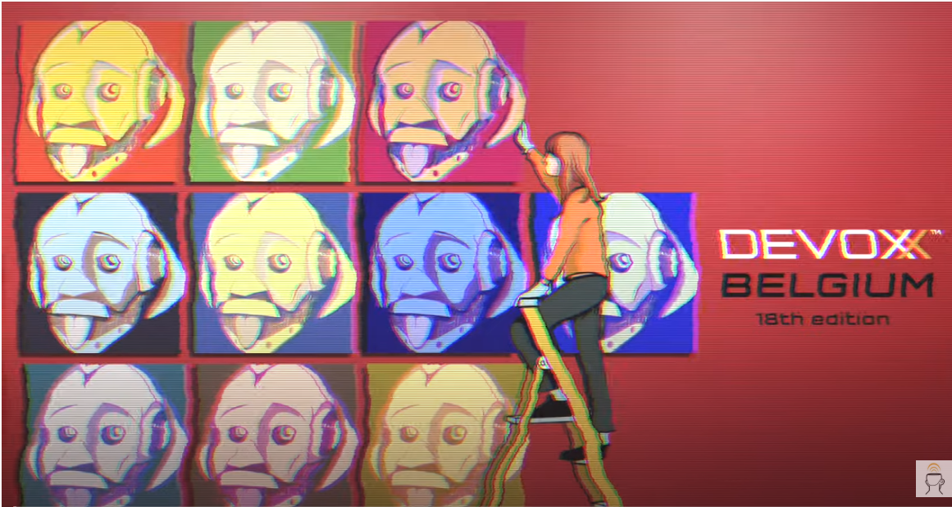
Code Café Online DBeaver DirectPoll Devoxx Windows Sandbox
Code Café Online- 4 May 2020
Henk Jan van Wijk & Lucas Jellema

Slide 2
DirectPoll
Welke databases gebruik je?
Over welke onderwerpen zou je wel eens willen horen in Code Cafe
Categorieën
Concrete tools
Je eigen betrokkenheid
Meedoen
Onderwerpen voorstellen
Sprekers voorstellen
Zelf een onderwerp bijdragen
Een onderwerp uitzoeken en terugrapporteren
Meehelpen met logistiek
Frequentie?
Wekelijks, bi-weekly, tri-weekly, monthly
Duration
45 min, 1 hour, 90 min, two hours

Slide 3
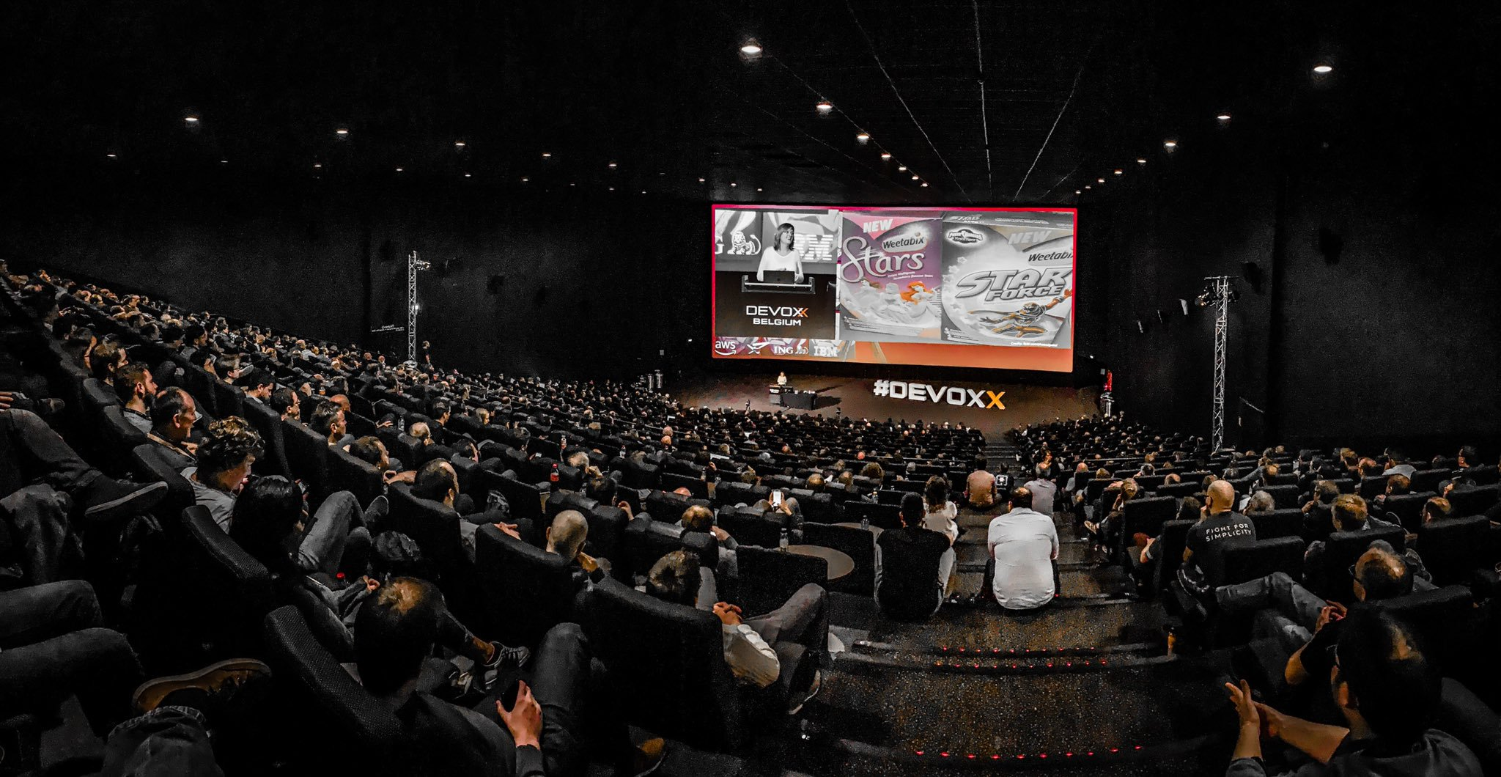
Devoxx
Notes:
https://www.youtube.com/watch?v=J6fegDQPgps&list=PLRsbF2sD7JVqPgMvdC-bARnJ9bALLIM3Q

Slide 4
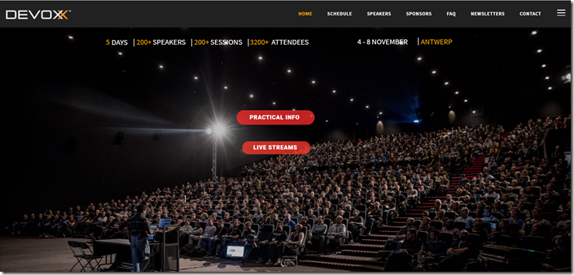
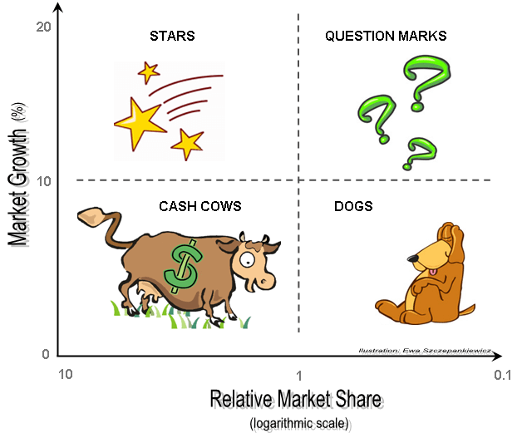
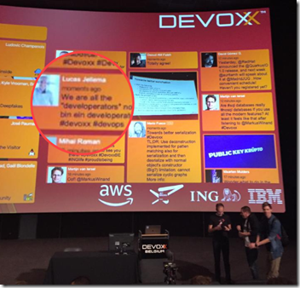
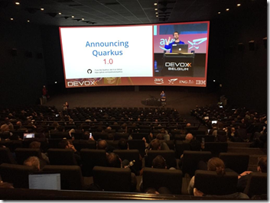
Devoxx Belgium 2019
Notes:
https://technology.amis.nl/2019/11/11/the-state-of-java-developers-reflections-on-devoxx-2019/

Slide 5
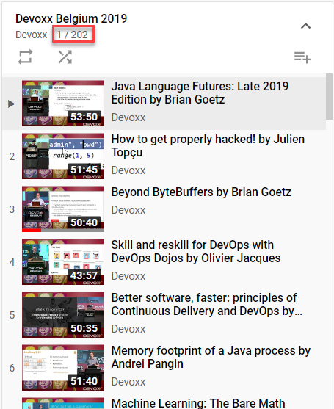
Devoxx Belgium 2019
Full Playlist on YouTube
https://www.youtube.com/watch?v=J6fegDQPgps&list=PLRsbF2sD7JVqPgMvdC-bARnJ9bALLIM3Q
Notes:
https://www.youtube.com/watch?v=J6fegDQPgps&list=PLRsbF2sD7JVqPgMvdC-bARnJ9bALLIM3Q

Slide 6
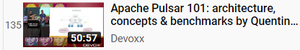
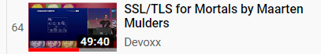
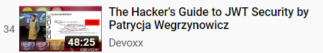
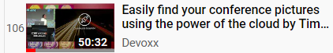
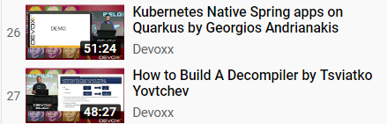
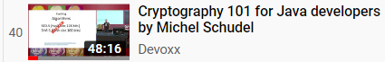
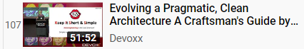
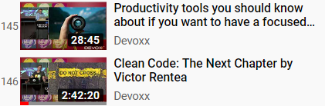
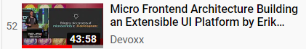
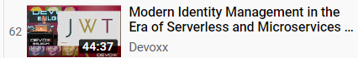
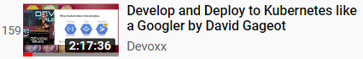
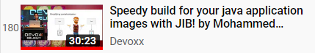
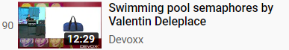

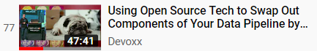
Devoxx Belgium 2019 What to Watch?

Slide 7
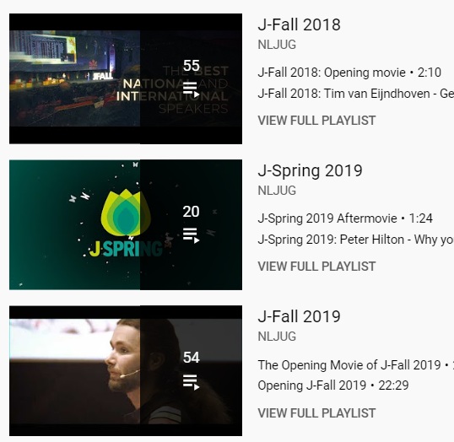
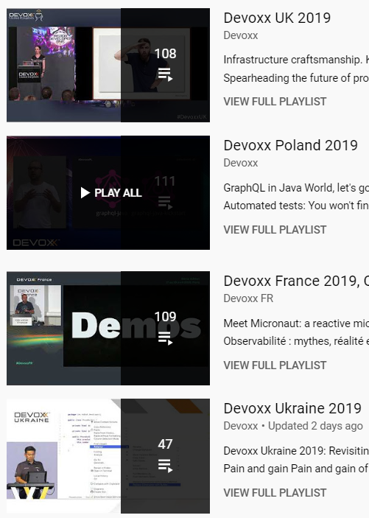
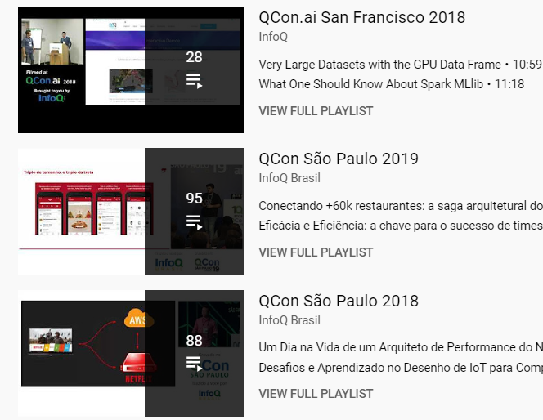
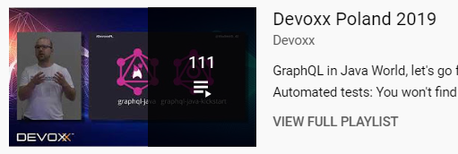
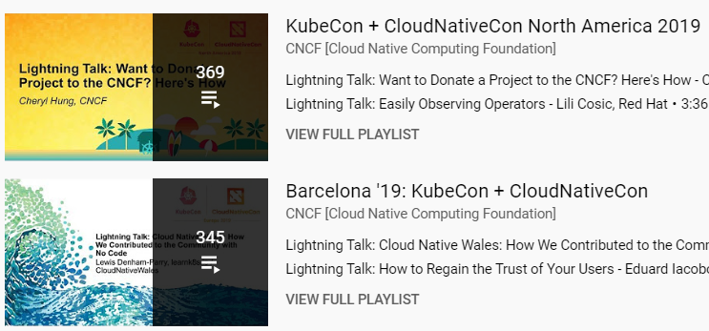
Wait…. There is more…

Slide 8
Windows Sandbox

Slide 9
Thank you for your attention I hope this was useful

